Slide 1

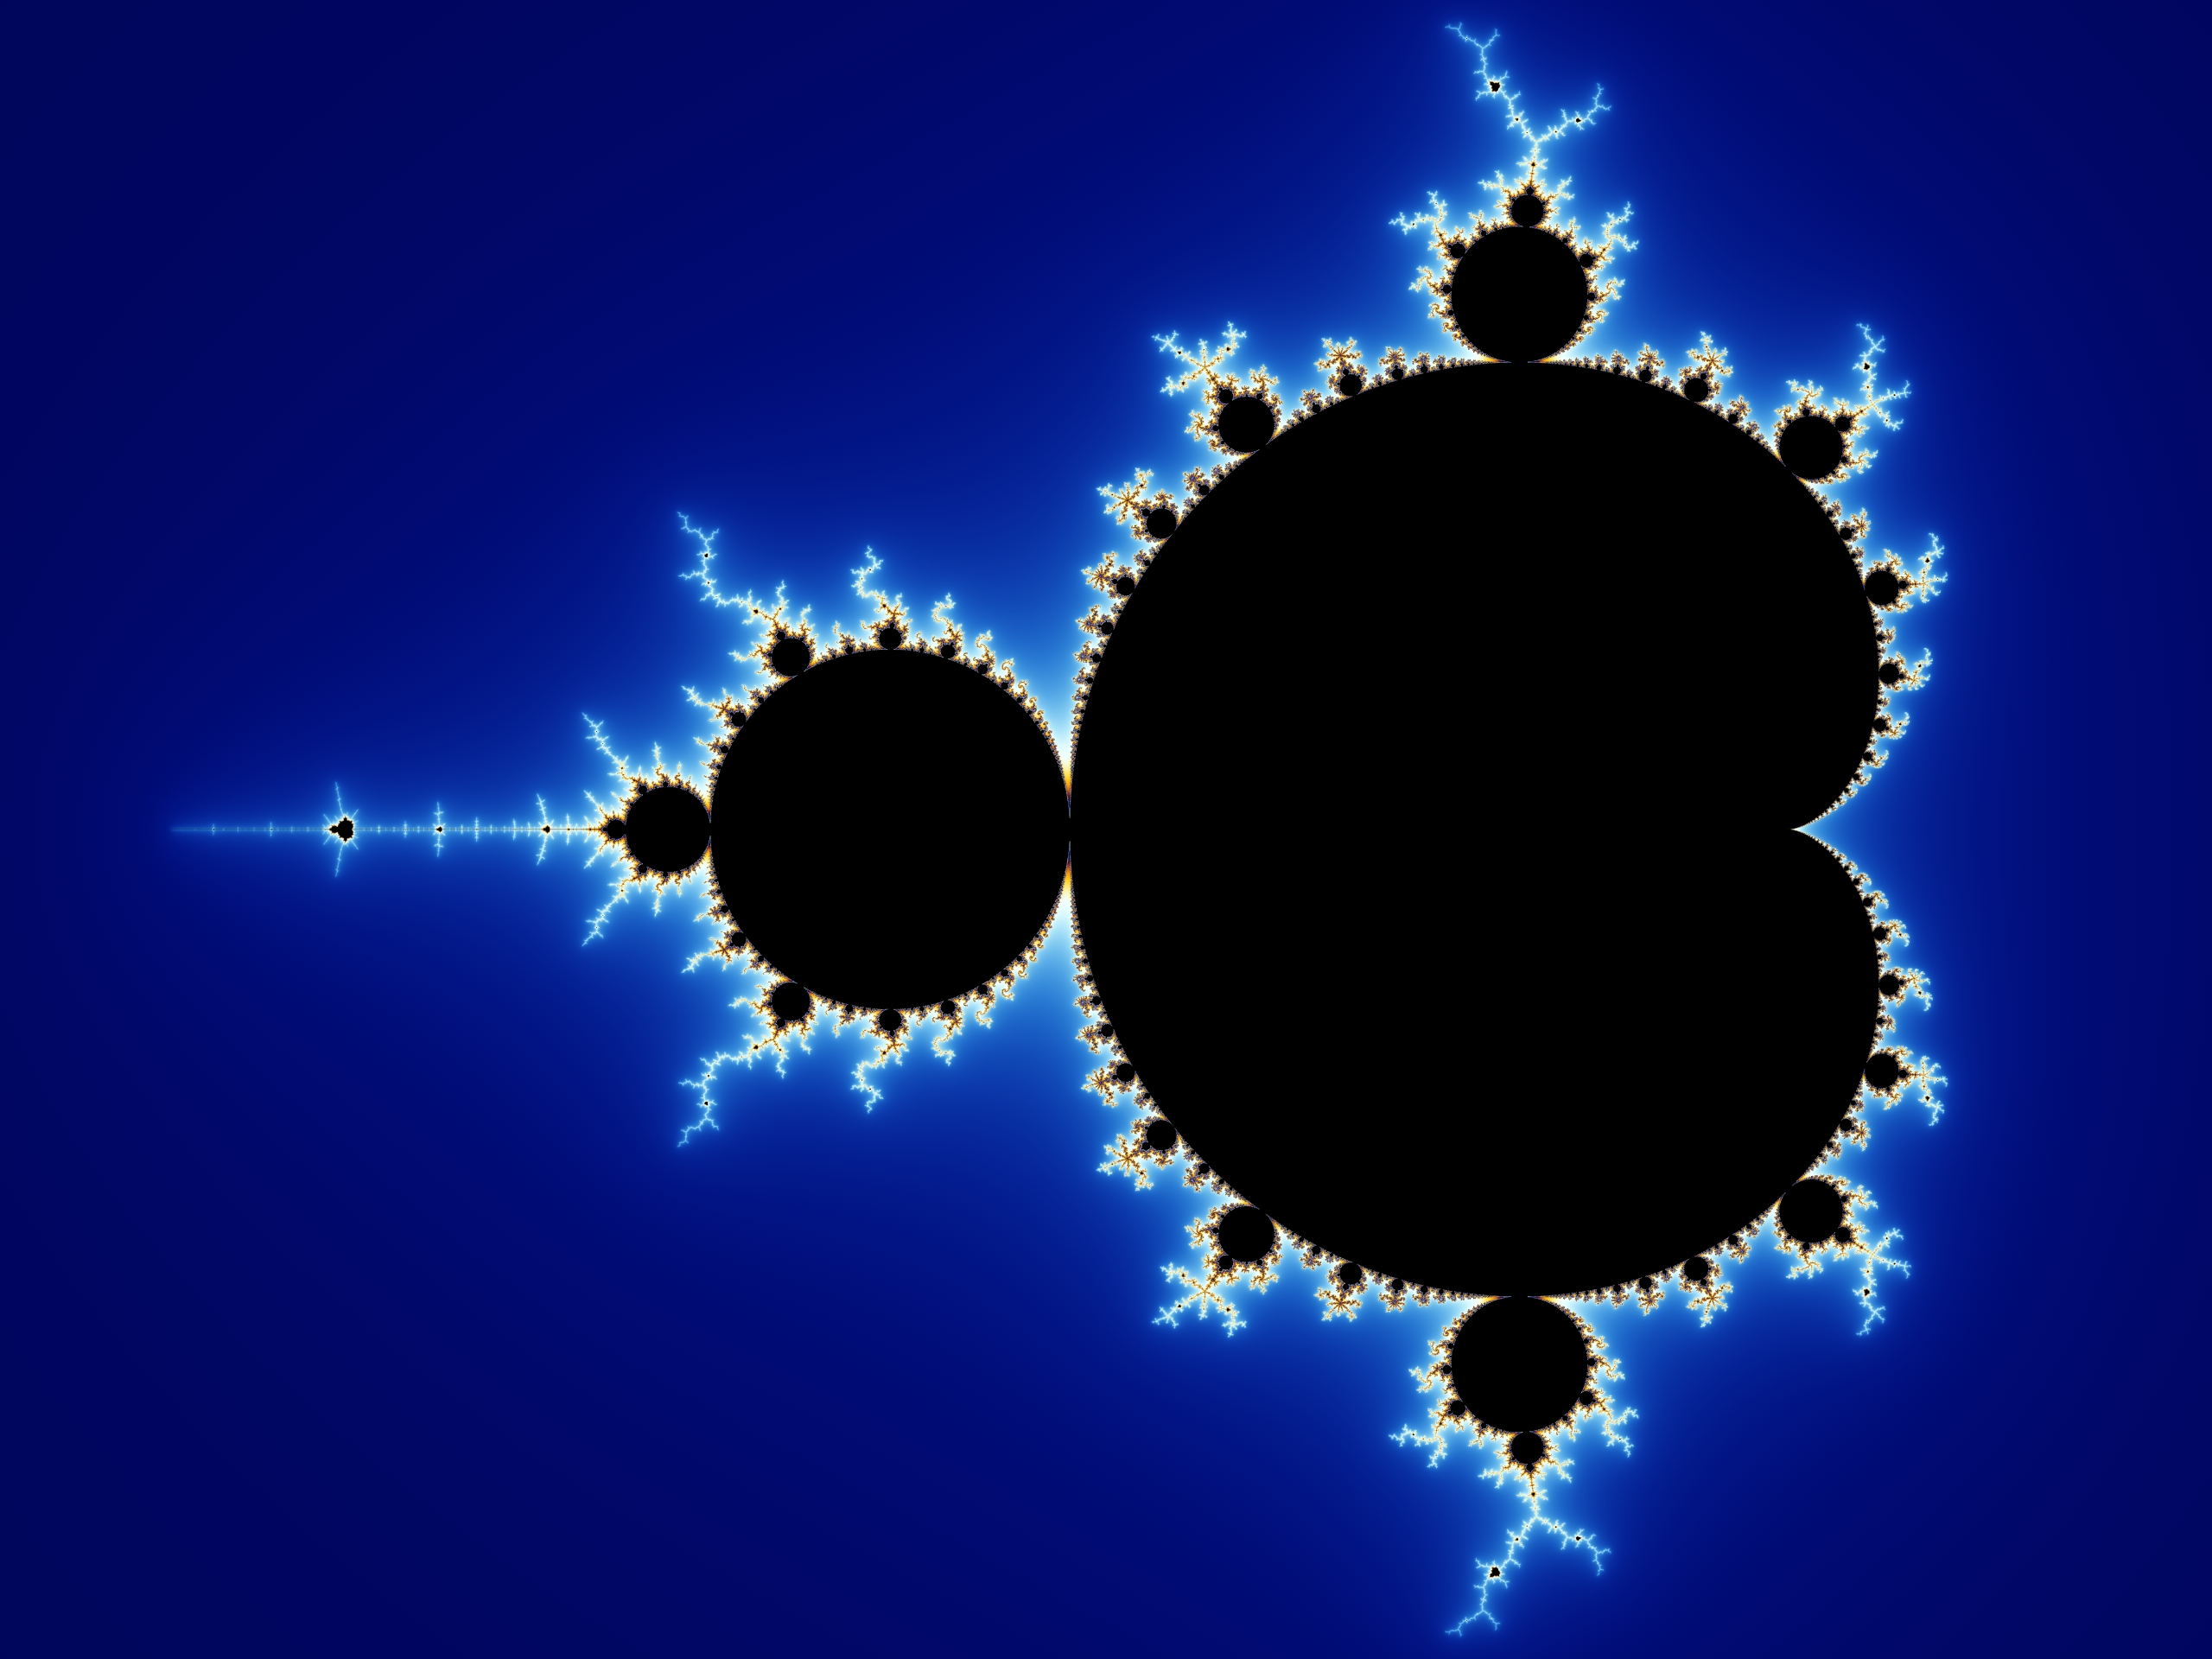
3
SISTEMA BINARIO
9-10
FRATTALI
Ottieni 1 unità dal giocatore che ha lanciato i dadi.
2
Ottieni 2 unità dal giocatore che ha lanciato i dadi.
3

